Slide 1
Dificultades Severas de Comunicación DSCO
Language
Hello
3 de 4

Slide 2
Dimensiones del lenguaje
DISORDER
LANGUAGE

Slide 3
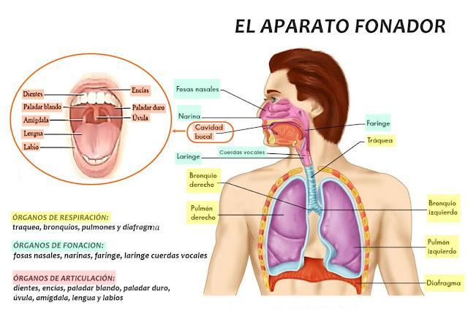
Componente…
Fonético
Se enfoca en los modos de en que se articula haciendo uso de los órganos vocales.
Se interesa por los sonidos.
Capacidad neuromotora.

Slide 4
Y también…
Fonológico
Estudia los fonemas y su función.
Capacidad lingüística-cognitiva.
Discriminar, reconocer, y asignar un valor contrastivo a los sonidos del habla, dentro de un código fonológico.

Slide 5
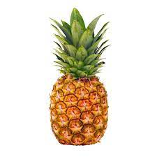
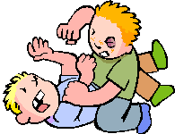
No es lo mismo…
Piña
Niña
Riña
Los fonemas /p/, /n/ y /r/ son distintos, en sí no tienen significado, pero sirven para establecer diferencias significativas.

Slide 6
En conclusión
La fonética es cómo dices el sonido aislado y la fonología sería el sonido introducido en una sílaba o en una palabra.

Slide 7
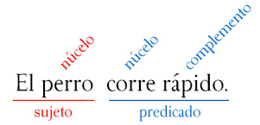
Sintaxis
Es la capacidad de comprender cómo están relacionadas las palabras entre sí”.
es un proceso de perfeccionamiento de las estructuras lógicas primarias y de las múltiples las transformaciones que el sujeto aplica a un enunciado.

Slide 8
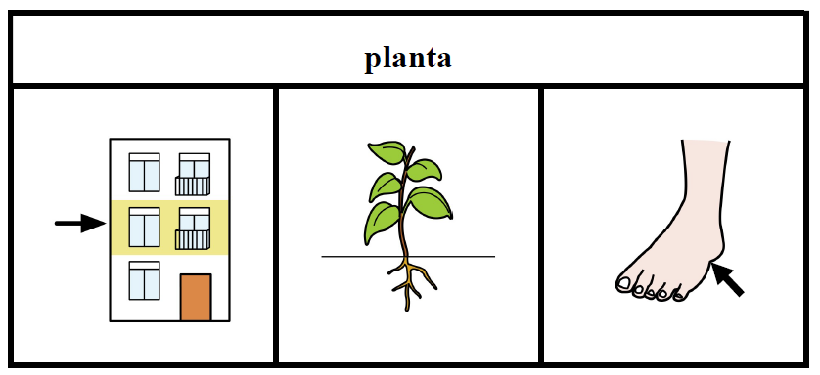
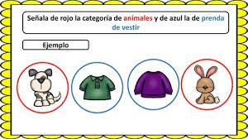
Semántica
Son valores distintivos que nos ayudan a analizar el significado de las palabras.
Las palabras que tienen unos rasgos en común, forman un campo semántico.

Slide 9
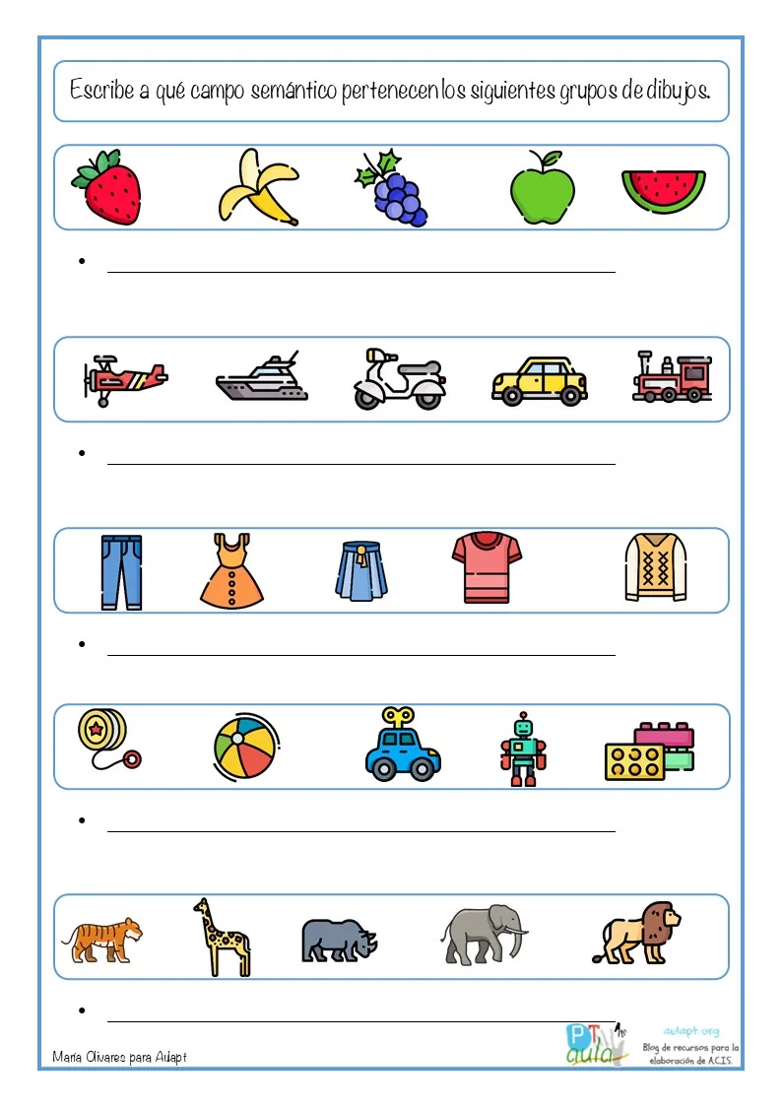
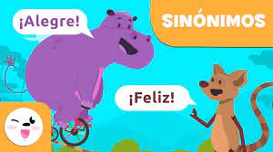
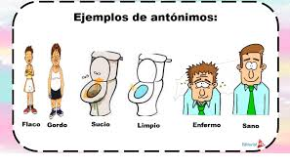

Slide 10
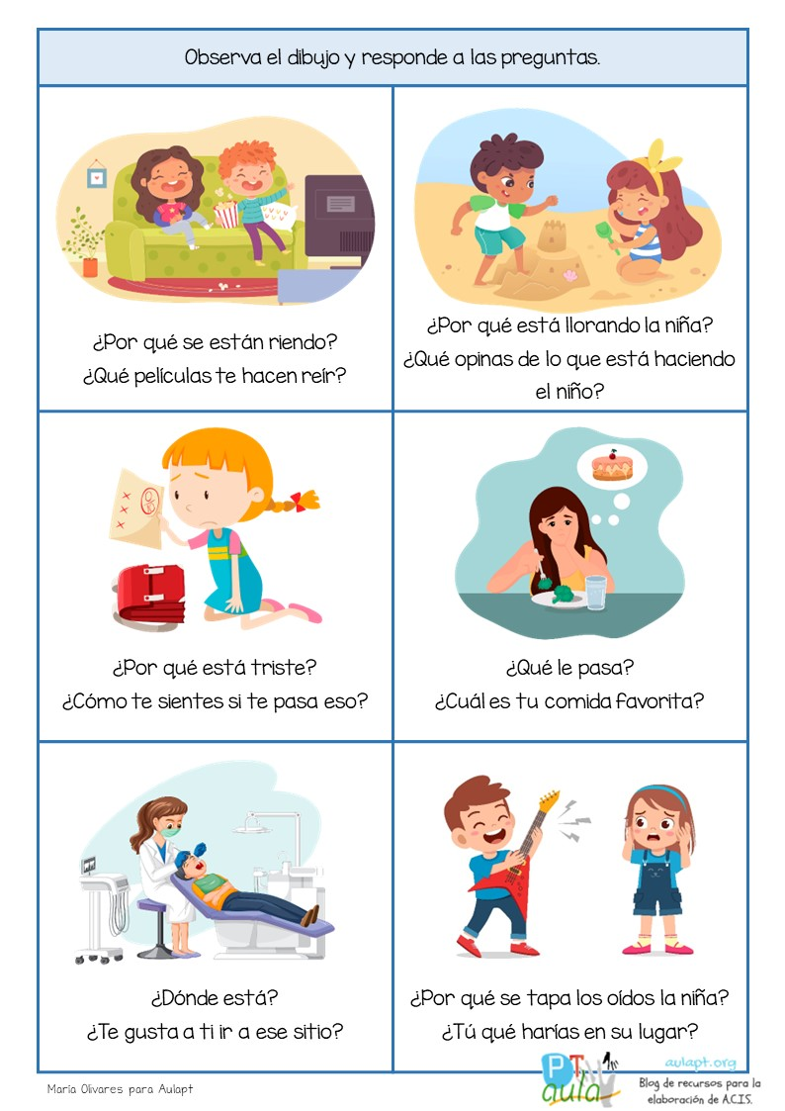
PRAGMÁTICA
Es una disciplina del lenguaje que estudia los principios que norman el uso en la comunicación.
Marca la dirección de la conversación e implica normas que se tienen que cumplir para conversar con el otro (esperar turno, hablar en tiempo considerable, etc.).

Slide 11
¡A jugar!
¿Qué tanto sabes de campos semánticos?

Slide 12
¿Qué son DSCO?
TEMPLATE
WORDARTS
Se refiere a las dificultades en los procesos receptivos de la comunicación como entender un mensaje oral o escrito; y/o en los procesos expresivos como la habilidad para crear un mensaje que otros puedan comprender. Están fuera de este concepto los alumnos cuyas dificultades son parte de la discapacidad o de situaciones ambientales, culturales, lingüísticas, timidez, desnutrición (SEP, 2018).

Slide 13
Estrategias didácticas
¿Qué podemos hacer?

Slide 14
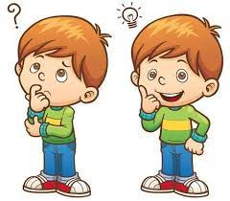
Pragmática
Requerimentos
Declaraciones
Role playing
Estructura narrativa
Actividades de enseñar y decir; discusiones sobre vacaciones, mascotas, etc., que facilitan los comentarios y las opiniones de los niños y niñas.
Hacer descripciones ayudados de ilustraciones.

Slide 15
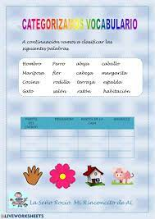
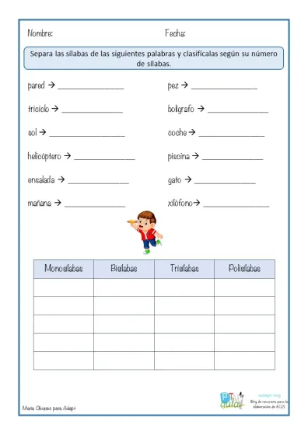
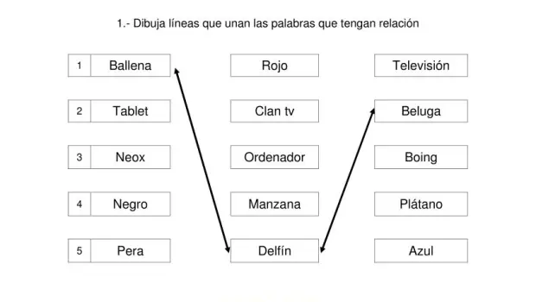
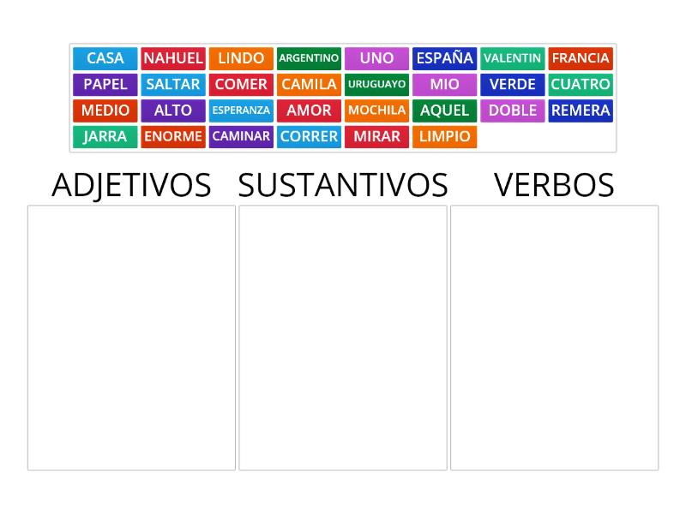
Semántica
Vocabulario
Categorización de palabras

Slide 16
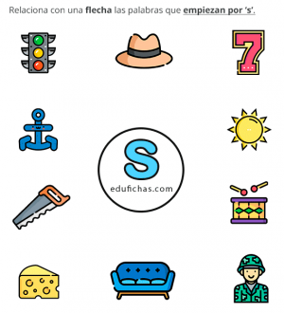
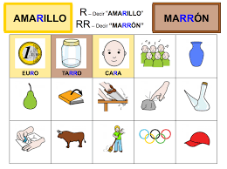
Fonología
Uso de estímulos dibujados en cartas, y, más concretamente, los pares mínimos.
Actividades de conciencia fonológica que ayuden a tomar conciencia del sistema de sonidos del habla y, como consecuencia, se estimulen las habilidades para la lectura inicial.
Actividades conceptuales diseñadas para que tomen
conciencia de las diferencias y similitudes entre los
sonidos trabajados y sus contrastes.
Actividades de producción (tanto juegos de imitación como otros más naturales) que ayuden a pronunciar nuevos sonidos (lotería de sonidos).

Slide 17
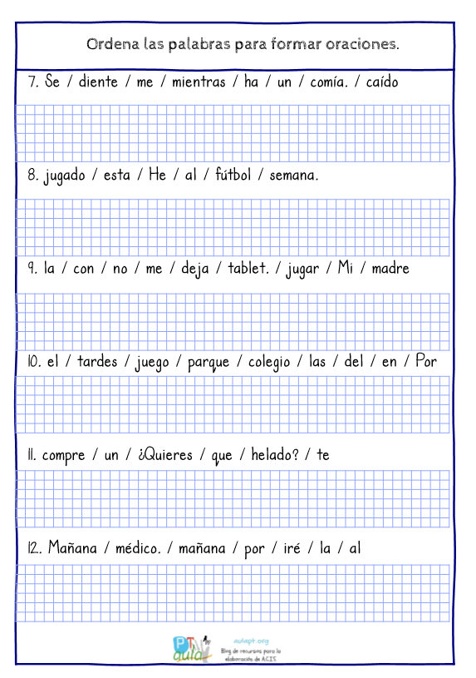
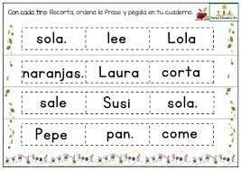
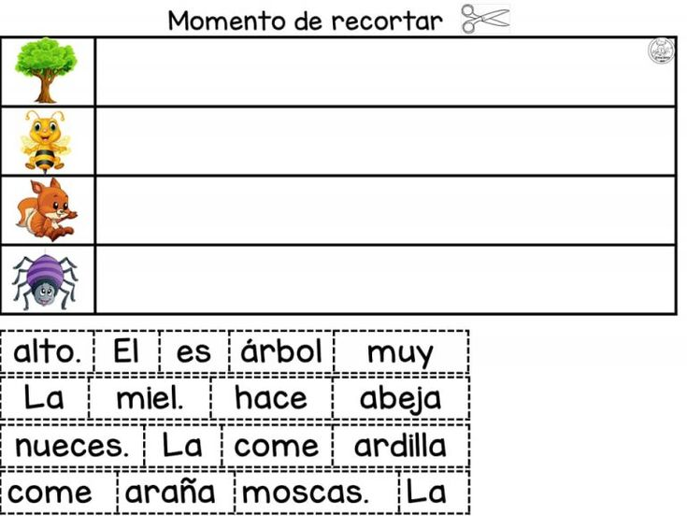
Sintaxis
El habla paralela
Extensión

Slide 18
¿Dudas?
GRACIAS
NUMBERS
NUMBERS
Gracias por su atención

